Slide 1
Konverter für XML -> CSV
Kyuhyun Jo
Yaser Said-Ahmet
Alisina Yozbashi
Nasim Shahbazi

Slide 2
Step 1. Lesen XML File Step 2. Schreiben einzel string Zeil Step 3. Planzen den XML Node Baum Step 4. Auswählen die Spalte des CSVs Step 5. Schreiben CSV File
Logik für die Konversion. (XML -> CSV)

Slide 3
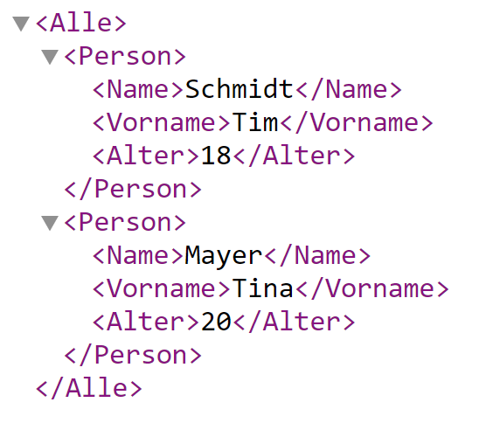
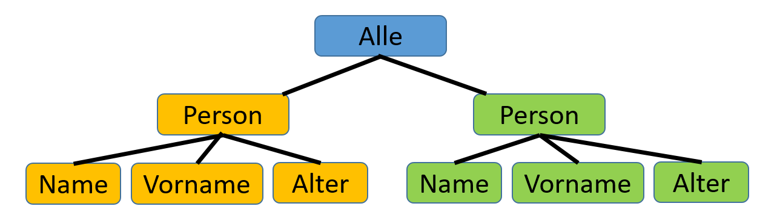
Was ist der Node Baum ?
Logik für die Konversion. (XML -> CSV)

Slide 4


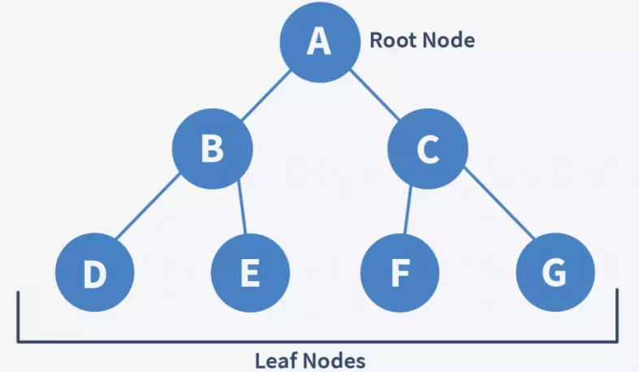
Warum muss mann einen Node Baum planzen? 1. Richtungsfreiheit => Lesen der Datei und Schreiben einer Datei. komplett getrennt!!!!!!
Logik für die Konversion. (XML -> CSV)

Slide 5


Warum muss mann einen Node Baum planzen? 2. Programm-Erweiterbarkeit => Neue Dateityp können hinzugefügt werden* (für INPUT, OUTPUT Beide seite)
Logik für die Konversion. (XML -> CSV)
Etwas Neue Dateityp
Etwas Neue Dateityp

Slide 6
Step 1. Lesen XML File
Lesen XML File
public string[] ReadXML(string Verzeichnis)
{
string[] str = File.ReadAllLines(Verzeichnis);
return str;
}

Slide 7
2.1 Schreibt ein Array von Zeichenfolgen in eine einzelne Zeichenfolge um.
Step 2. Schreiben einzel string Zeil
public string MakeAStringFromStrArr(string[] strArr)
{
string res = string.Empty;
foreach (string str in strArr)
{
res += str;
}
return res;
}

Slide 8
Step 3. Planzen den XML Node Baum
3.1 Ersetzen einen Node Instanz 3.2 Ausfüllen der Information des Nodes 3.3 Wenn der Node Kinder hat, rufen den Reklusive Method auf.
3.4 Geben der Node zurück

Slide 9
Step 3. Planzen den XML Node Baum
3.1 Ersetzen einen Node Instanz
Node NodeBaumPlazen(GelesendeStringXML) { Node theNode = new Node(); … }
…
class Node { List<Node> ChildNodes = new List<Node>(); InfoOfNode info = new InfoOfNode(); }

Slide 10
<Inhalt der InfoOfNode Klass> - 4 Index von Vor- und Hinter des Anfang und Ende Klammer - Titel des Nodes - element des Nodes - Anzahl der KinderNodes ** Eltern weiß nur der Anzahl der Kinder. ** Eltern weiß gar nicht über Onkelkinder. ** Kinder weiß nur der Eltern aber die Geschwester nicht.
Step 3. Planzen den XML Node Baum
3.2 Ausfüllen der Information des Nodes
Node NodeBaumPlazen(GelesendeStringXML) {… TheNode.info = AusfuellenAllInfoOfNode(gelesendeneXMLstr); …}

Slide 11
Step 3. Planzen den XML Node Baum
3.3 Wenn der Node Kinder hat…
Falls der Node mind. einen Kinder hat, rufen den **Reklusive Method auf!!
Node NodeBaumPlazen(GelesendeStringXML) { … for(int i = 0; i<der_Anzahl_der_Kinder; i++) {
theNode.ChildNodes.Add(NodeBaumPlazen(schneidete_Inhalt_des_Node)); } … }

Slide 12
Nach diese Method allen ChildNode schreiben, gibt disen Rückgabe zurück.
Step 3. Planzen den XML Node Baum
3.4 Geben den Node zurück
Node NodeBaumPlazen(GelesendeStringXML) { … return TheNode; }

Slide 13
Step 4. Auswählen die Spalte des CSVs
4.1 lesen Node Baum und geben allen Themen.
4.2 sortieren und zeigen allen mogliche Themen..(wenn es gibt.)
4.3 auswählen einen Them
=>benutzer. mit console.read()
4.4 geben "ausgewählteter Them" zurück.
=> return "ausgewählteter Them" : string

Slide 14
Step 4. Auswählen die Spalte des CSVs
4.1 lesen Node Baum und geben allen Themen.
private string ZeigenAllenMoeglichenThemUndEinenAuswaehlen(Node nodeTree)
{
List<string> einPlatzFürMoeglichenThemen = new List<string>();
List<string> AlleMoeglicheThemen = GebenAllenMoeglichenThemen(nodeTree, einPlatzFürMoeglichenThemen);
...
}

Slide 15
Achtung!! Reklusiv Method
Step 4. Auswählen die Spalte des CSVs
4.1 lesen Node Baum und geben allen Themen.
private List<string> GebenAllenMoeglichenThemen(Node node, List<string> PlatzFürMoeglichenThemen)
{
if (node.info.AnzahlKinderUndInhalts.anzahlDerKinderNode > 0)
{
PlatzFürMoeglichenThemen.Add(node.info.title_Node);
foreach (Node ChildNode in node.ChildNodes)
{
GebenAllenMoeglichenThemen(ChildNode,
PlatzFürMoeglichenThemen);
}
}
return PlatzFürMoeglichenThemen;
}

Slide 16
Keine Duplizierte Themen
Step 4. Auswählen die Spalte des CSVs
4.2 sortieren und zeigen allen mogliche Themen..(wenn es gibt.)
private string ZeigenAllenMoeglichenThemUndEinenAuswaehlen(Node nodeTree)
{ ...
AlleMoeglicheThemen = AlleMoeglicheThemen.Distinct().ToList();
..
}

Slide 17
Step 4. Auswählen die Spalte des CSVs
4.3 auswählen einen Them
private string ZeigenAllenMoeglichenThemUndEinenAuswaehlen(Node nodeTree)
{ ...
string NameDesAusgewaehleteThem = AuswaehlenEinenThem(AlleMoeglicheThemen);
...
}

Slide 18
Zeigen den alle Themen
Step 4. Auswählen die Spalte des CSVs
4.3 auswählen einen Them
private string AuswaehlenEinenThem(List<string> AlleMoeglicheThemen)
{
string NameDesAusgewaehleteThem = string.Empty;
for (int i = 0; i < AlleMoeglicheThemen.Count; i++)
{
Console.WriteLine(i + "," + AlleMoeglicheThemen[i].ToString() + "\n");
}
Console.WriteLine("welchen Them?\n");
int ausgewaehlteteNummer = Console.Read();
ausgewaehlteteNummer -= 48;
NameDesAusgewaehleteThem = AlleMoeglicheThemen[ausgewaehlteteNummer].ToString();
return NameDesAusgewaehleteThem;
}
//ASCII Code ‚0‘ = 48, ‚1‘ = 49...

Slide 19
Step 4. Auswählen die Spalte des CSVs
4.4 geben "ausgewählteter Them" zurück.
private string ZeigenAllenMoeglichenThemUndEinenAuswaehlen(Node nodeTree)
{ ...
return NameDesAusgewaehleteThem;
}

Slide 20
Step 5. Schreiben CSV File
5.1 Nennen File_Name von CSV File mit "ausgewählteter Them"
5.2 Schreiben Einen Kompleten Verzeichnis
=>"VerzeichnisOrdner"+"\"+"ausgewählteter Them" + ".csv„
=>(Erste Parameter in File.WriteAllText(path,TXT))
5.3 Schreiben einen Text für CSV
=>(zweite Parameter in File.WriteAllText(path,TXT))
5.4 Schreiben Einen CSV File

Slide 21
Step 5. Schreiben CSV File
5.1 Nennen File_Name von CSV File mit "ausgewählteter Them„
5.2 Schreiben Einen Kompleten Verzeichnis
=>"VerzeichnisOrdner"+"\"+"ausgewählteter Them" + ".csv„
=>(Erste Parameter in File.WriteAllText(path,TXT))
string kompletenVerzeichnis
= VerzeichnisOrdener + "\\" + choosedThema + ".csv";

Slide 22
Step 5. Schreiben CSV File
5.3 Schreiben einen Text für CSV
=>(zweite Parameter in File.WriteAllText(path,TXT))
string eineZeile = MakeTemporaryEineZeilForCSVFromNodeBaum(nodeTree, choosedThema);

Slide 23
Step 5. Schreiben CSV File
5.3 Schreiben einen Text für CSV
=>(zweite Parameter in File.WriteAllText(path,TXT))
private string MakeTemporaryEineZeilForCSVFromNodeBaum(Node nodeTree, string choosedThema)
{
1. Sammeln allen Node,der den title_Node(gleich mit "ausgewählteter Them") hat,in dem NodeBaum.
2. sortiertende SpaltenCSV
3. Dies schneidet erneut um das Semikolon herum und rekonstruiert ohne Duplizierung.
4. schreiben der erste Zeil von Temporary string list->Spalten.
5. fuegen von Zweite bis letzte Zeil hinzu => Contentes.
6. Verketten Sie die vorbereitete tempStrCSV zu einer einzelnen Zeichenfolge.
7. geben der TXTFuerCSV zurück
}

Slide 24
Endlich.. Ein CSV File Schreiben!!!!
Step 5. Schreiben CSV File
5.4 Schreiben Einen CSV File
File.WriteAllText(kompletenVerzeichnis, eineZeileTXTCSV);

Slide 25
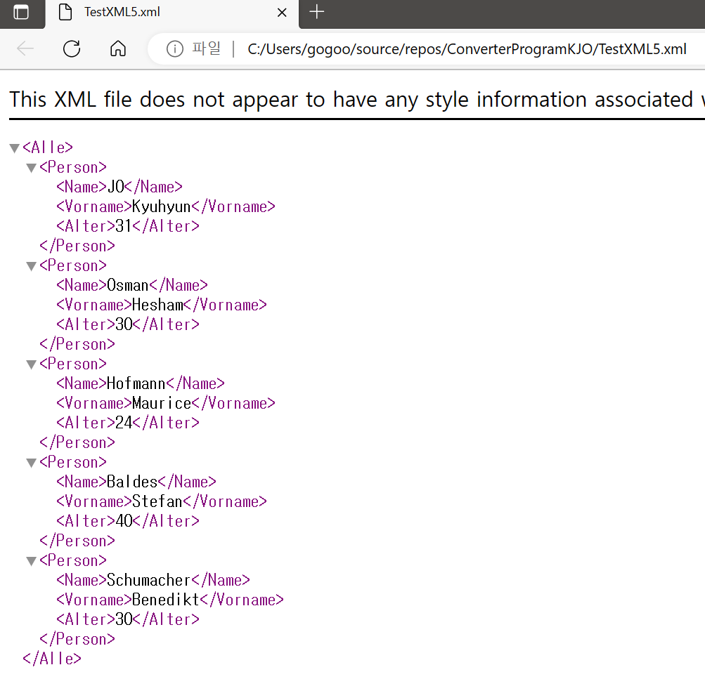
P.S. Input TestXML5.xml

Slide 26
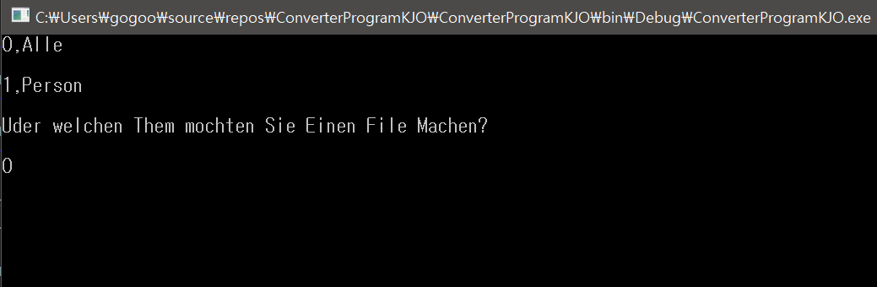
<-benutzer muss einen Them auswählen. Wenn ‚0‘ schreiben, Machen ‚Alle.csv‘ File auf Verzeichnis. Wenn ,1‘ schreiben, Machen ‚Person.csv‘ File auf Verzeichnis.
P.S. Console in runtime.
<- in diesem Fall der Programm zeigt nur ‚Alle‘, ‚Person‘..
weil Name, Vorname, Alter hat gar keinen ChileNode.

Slide 27
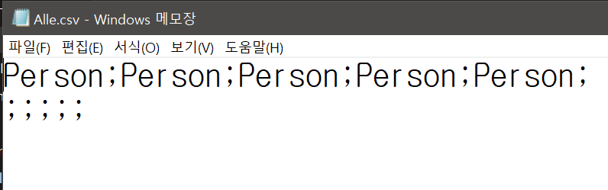
P.S. Output von ‚0‘=> Alle.csv
<- in diesem Fall der Programm zeigt nur ‚Alle‘, ‚Person‘..
weil Name, Vorname, Alter hat gar keinen ChileNode.

Slide 28
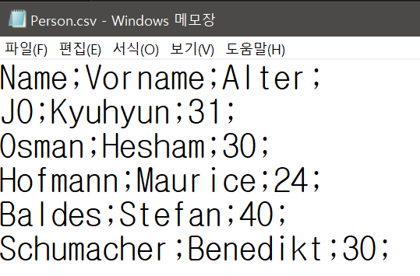
P.S. Output von ‚1‘=> Person.csv
In allem childNode des PersonNodes hat Elements.
Zum Beispiel, in zweite Zeil)
‚Jo‘ ist der Element von erste ChildNode(Name) des Einen PersonNode.
Ja genau. Das ist meine Familie Name...

Slide 29
Vielen Dank für Deine Aufmerksamkeit.
Und Der gesamte Quellcode ist hier.
(Dafür habe ich 30 Stunden gearbeitet. Aber Ohne Diskussion kein Fortschritt. Wir freuen uns jederzeit auf den Austausch mit Ihnen.)
NextCloud -> E2FI3 -> string-> ConverterKJO-> V1.1
Fragen? Das nehmen wir sehr sehr gerne!

